Slide 1








CHÀO MỪNG CÁC EM
ĐẾN VỚI TIẾT HỌC HÔM NAY!

Slide 2







CHƯƠNG I. ĐA THỨC
BÀI 2. ĐA THỨC

Slide 3






NỘI DUNG BÀI HỌC
Khái niệm đa thức
1
Đa thức thu gọn
2

Slide 4








2.
ĐA THỨC THU GỌN

Slide 5



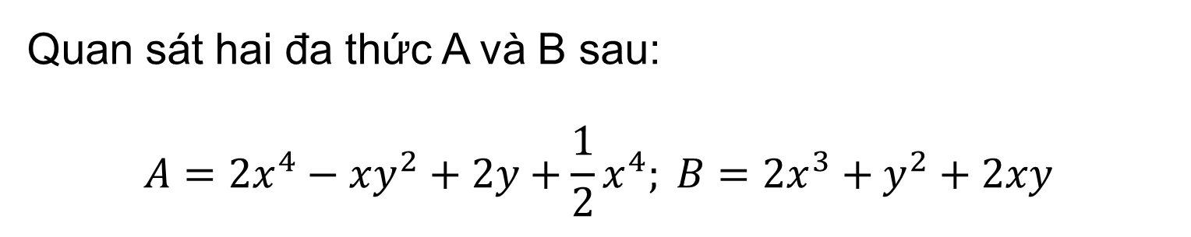
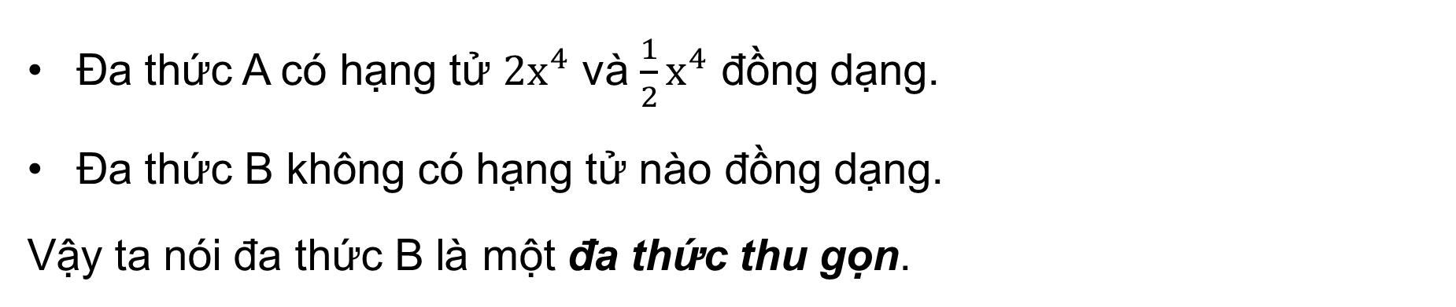
Đa thức thu gọn. Thu gọn một đa thức
Quan sát hai đa thức A và B sau:
$$A=2x^{4}−xy^{2}+2y+\frac{1}{2}x^{4}; B=2x^{3}+y^{2}+2xy$$
Nhận xét:
Đa thức A có hạng tử $2x^{4}$ và $\frac{1}{2}x^{4}$ đồng dạng.
Đa thức B không có hạng tử nào đồng dạng.
Vậy ta nói đa thức B là một đa thức thu gọn.

Slide 6






KẾT LUẬN
Đa thức thu gọn là đa thức không có hai hạng tử nào đồng dạng.
Chú ý: Ta thường viết một đa thức dưới dạng thu gọn (nếu không có yêu cầu gì khác).

Slide 7
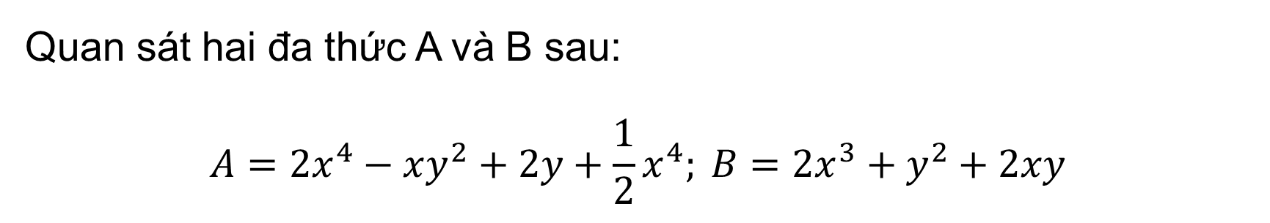
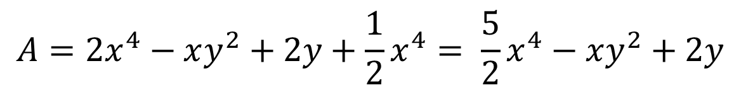
Đa thức thu gọn. Thu gọn một đa thức
Quan sát hai đa thức A và B sau:
$$A=2x^{4}−xy^{2}+2y+\frac{1}{2}x^{4}; B=2x^{3}+y^{2}+2xy$$
Với các đa thức có những hạng tử đồng dạng ta có thể thu gọn chúng.
$$A=2x^{4}−xy^{2}+2y+\frac{1}{2}x^{4}= \frac{5}{2}x^{4}−xy^{2}+2y$$

Slide 8



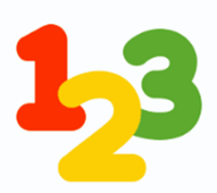
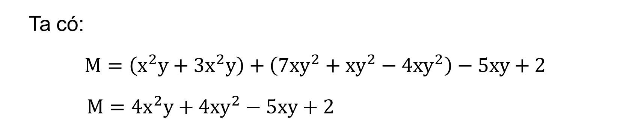
Ví dụ 2:
Thu gọn đa thức
$$M=x^{2}y−5xy+7xy^{2}+3x^{2}y+xy^{2}−4xy^{2}+2$$
Giải
Ta có:
$M=\left(x^{2}y+3x^{2}y\right)+\left(7xy^{2}+xy^{2}−4xy^{2}\right)−5xy+2$
$M=4x^{2}y+4xy^{2}−5xy+2$

Slide 9
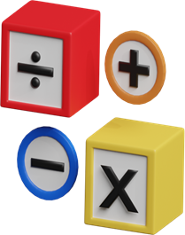



LUYỆN TẬP 2
$$N=5y^{2}z^{2}−2xy^{2}z+\frac{1}{3}x^{4}−2y^{2}z^{2}+\frac{2}{3}x^{4}+xy^{2}z$$
Cho đa thức:
a) Thu gọn đa thức N.
b) Xác định hệ số và bậc của từng hạng tử (tức là bậc của từng đơn thức) trong dạng thu gọn của N.
Giải
$$N=5y^{2}z^{2}−2xy^{2}z+\frac{1}{3}x^{4}−2y^{2}z^{2}+\frac{2}{3}x^{4}+xy^{2}z$$
a)
$$N=5y^{2}z^{2}−2y^{2}z^{2}+\frac{1}{3}x^{4}+\frac{2}{3}x^{4}+xy^{2}z−2xy^{2}z=3y^{2}z^{2}+x^{4}−xy^{2}z$$

Slide 10

LUYỆN TẬP 2
$$N=5y^{2}z^{2}−2xy^{2}z+\frac{1}{3}x^{4}−2y^{2}z^{2}+\frac{2}{3}x^{4}+xy^{2}z$$
Cho đa thức:
a) Thu gọn đa thức N.
b) Xác định hệ số và bậc của từng hạng tử (tức là bậc của từng đơn thức) trong dạng thu gọn của N.
Giải
b) $3y^{2}z$ có hệ số là 3, bậc là 4.
$−xy^{2}z$ có hệ số là -1, bậc là 4.
$x^{4}$ có hệ số là 1, bậc là 4.

Slide 11


* Chú ý:
Bậc của một đa thức là bậc của hạng tử có bậc cao nhất trong dạng thu gọn của đa thức đó.
Một số khác 0 tùy ý được coi là một đa thức bậc 0.
Số 0 cũng là một đa thức, gọi là đa thức không. Nó không có bậc xác định.

Slide 12
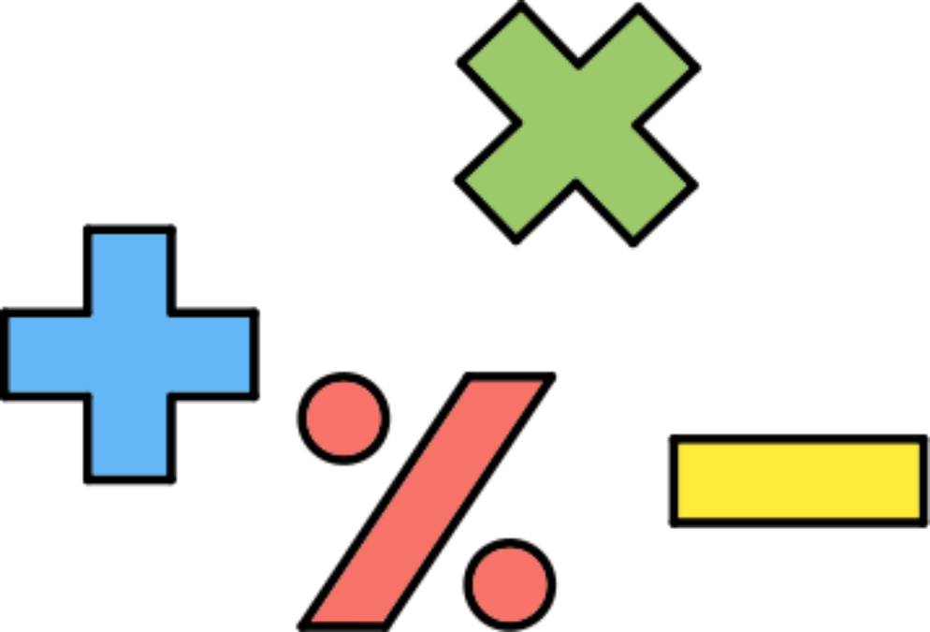
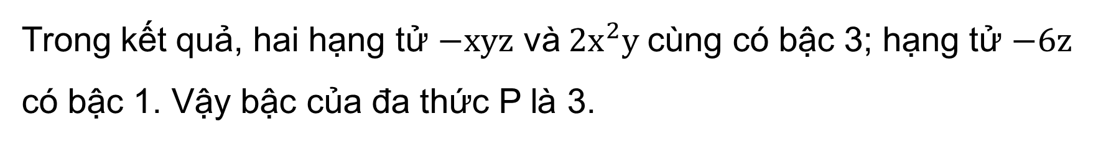


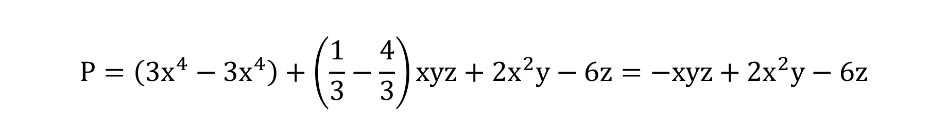
Ví dụ 3:
$$P=3x^{4}+\frac{1}{3}xyz−3x^{4}−\frac{4}{3}xyz+2x^{2}y−6z$$
Cho đa thức
a) Tìm bậc của đa thức P.
b) Tính giá trị của P khi
$$x=1; y=3; z=\frac{1}{3}$$
Giải
a) Trước hết ta cần thu gọn P
$$P=\left(3x^{4}−3x^{4}\right)+\left(\frac{1}{3}−\frac{4}{3}\right)xyz+2x^{2}y−6z=−xyz+2x^{2}y−6z$$
Trong kết quả, hai hạng tử $−xyz$ và$2x^{2}y$ cùng có bậc 3; hạng tử $−6z$ có bậc 1. Vậy bậc của đa thức P là 3.

Slide 13
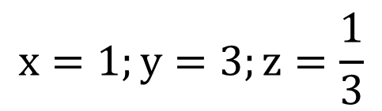
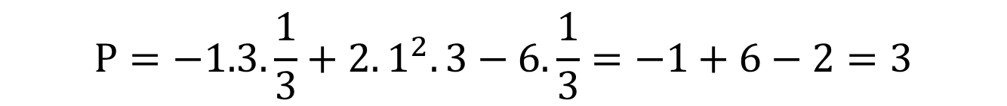
Ví dụ 3:
$$P=3x^{4}+\frac{1}{3}xyz−3x^{4}−\frac{4}{3}xyz+2x^{2}y−6z$$
Cho đa thức
a) Tìm bậc của đa thức P.
b) Tính giá trị của P khi
$$x=1; y=3; z=\frac{1}{3}$$
Giải
$$x=1;y=3;z=\frac{1}{3}$$
b) Thay vào đa thức P, ta có:
$$P=−1.3.\frac{1}{3}+2.1^{2}.3−6.\frac{1}{3}=−1+6−2=3$$

Slide 14





Với mỗi đa thức sau, thu gọn (nếu cần) và tìm bậc của nó:
LUYỆN TẬP 3
a) $Q = 5x2 – 7xy + 2,5y2 +2x – 8,3y + 1;$
b)
$$H=4x^{5}−\frac{1}{2}x^{3}y+\frac{3}{4}x^{2}y^{2}−4x^{5}+2y^{2}−7$$
Giải
a) $Q=5x^{2}−7xy+2,5y^{2}+2x−8,3y+1$
Có bậc là 2.

Slide 15

Với mỗi đa thức sau, thu gọn (nếu cần) và tìm bậc của nó:
LUYỆN TẬP 3
a) $Q = 5x2 – 7xy + 2,5y2 +2x – 8,3y + 1;$
b)
$$H=4x^{5}−\frac{1}{2}x^{3}y+\frac{3}{4}x^{2}y^{2}−4x^{5}+2y^{2}−7$$
Giải
b)
$$H=4x^{5}−\frac{1}{2}x^{3}y+\frac{3}{4}x^{2}y^{2}−4x^{5}+2y^{2}−7=−\frac{1}{2}x^{3}y+\frac{3}{4}x^{2}y^{2}+2y^{2}−7$$
Có bậc là 4.

Slide 16


TRANH LUẬN
Bạn Trang nêu vấn đề: Một đa thức bậc hai thu gọn với hai biến (x và y) mà mỗi hạng tử của nó đều có hệ số bằng 1 thì có nhiều nhất là mấy hạng tử? Có ba bạn trả lời như sau:
Anh: Có 3 hạng tử.
Bình: Có 5 hạng tử.
Chung: Có 6 hạng tử.
Em hãy nêu ý kiến của mình và cho biết đó là đa thức nào?

Slide 17
LUYỆN TẬP

Slide 18


50:50

Slide 19


Key
50:50
Câu 1. Cho các biểu thức: $x−3+\frac{2}{x};x^{4}+3x;xyz+az^{2};ax\left(by+cz\right);$
$\frac{x}{x^{2}+1}+2x$, (a là hằng số). Có bao nhiêu đa thức trong các biểu thức trên?
A. 1
C. 3
B. 2
D. 4

Slide 20
Key
50:50
Câu 2. Bậc của đa thức xy + xy⁵ + x⁵yz là?
A. 6
C. 5
B. 7
D. 4

Slide 21
Key
50:50
Câu 3. Thu gọn và tìm bậc của đa thức 12xyz - 3x⁵ + y⁴ + 3xyz + 2x⁵ ta được?
A. - 2x⁵ + 15xyz + y⁴ có bậc là 4
C. -x⁵ + 15xyz + y⁴ có bậc là 4
B. -x⁵ + 15xyz + y⁴ có bậc là 5
D. -x⁵ - 15xyz + y⁴ có bậc là 4

Slide 22
Key
50:50
Câu 4. Giá trị của đa thức xy + 2x²y² - x⁴y tại x = y = -1 là?
A.3
C. -1
B. 1
D. 0

Slide 23
Key
50:50
Câu 5. Bậc của đa thức (x² + y² - 2xy) - (x² + y² + 2xy) + (4xy - 1) là
A. 2
C. 3
B. 1
D. 0

Slide 24





Bài tập 1.8 (SGK-tr14)
Trong các biểu thức sau, biểu thức nào là đa thức?
$$−x^{2}+3x+1; \frac{x}{\sqrt{5}}; x−\frac{\sqrt{5}}{x};$$
$$2024; 3x^{2}y^{2}−5x^{3}y+2,4; \frac{1}{x^{2}+x+1}$$

Slide 25

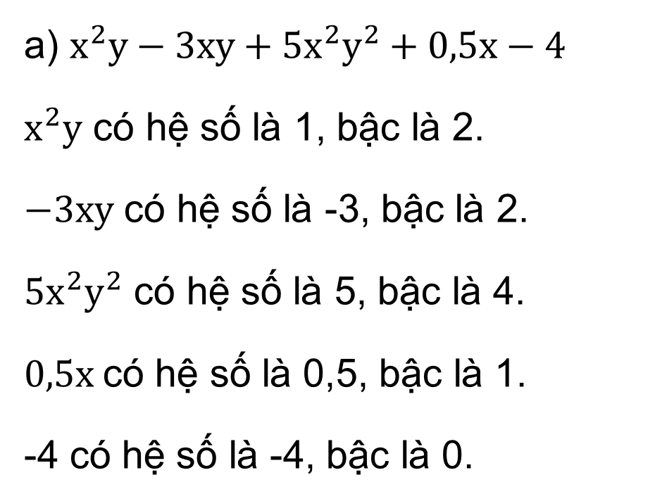
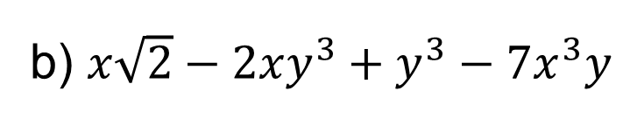
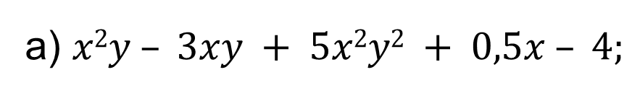
Bài tập 1.9 (SGK-tr14)
Giải
Xác định hệ số và bậc của từng hạng tử trong đa thức sau:
a) $x^{2}y−3xy+5x^{2}y^{2}+0,5x−4$
$x^{2}y$ có hệ số là 1, bậc là 2.
$−3xy$ có hệ số là -3, bậc là 2.
$5x^{2}y^{2}$ có hệ số là 5, bậc là 4.
$0,5x$có hệ số là 0,5, bậc là 1.
-4 có hệ số là -4, bậc là 0.
a) $x2y – 3xy + 5x2y2 + 0,5x – 4;$
b) $x\sqrt{2}−2xy^{3}+y^{3}−7x^{3}y$

Slide 26
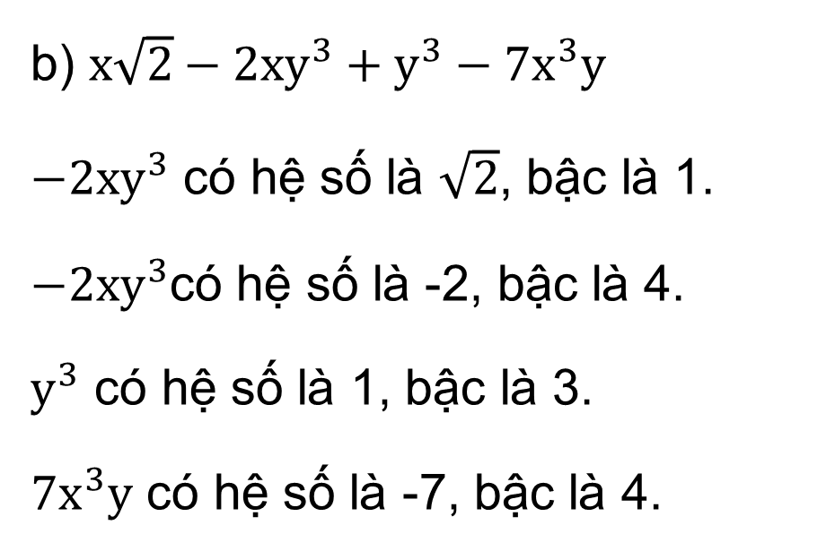
Bài tập 1.9 (SGK-tr14)
Giải
Xác định hệ số và bậc của từng hạng tử trong đa thức sau:
b) $x\sqrt{2}−2xy^{3}+y^{3}−7x^{3}y$
$−2xy^{3}$ có hệ số là $\sqrt{2}$, bậc là 1.
$−2xy^{3}$có hệ số là -2, bậc là 4.
$y^{3}$ có hệ số là 1, bậc là 3.
$7x^{3}y$ có hệ số là -7, bậc là 4.
a) $x2y – 3xy + 5x2y2 + 0,5x – 4;$
b) $x\sqrt{2}−2xy^{3}+y^{3}−7x^{3}y$

Slide 27


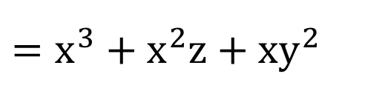
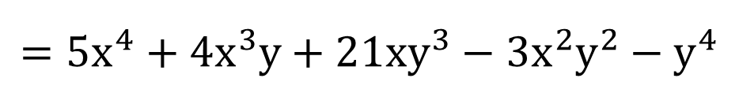
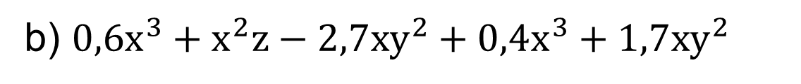
Bài tập 1.10 (SGK-tr14)
Thu gọn các đa thức sau:
a) $5x^{4}−2x^{3}y+20xy^{3}+6x^{3}y−3x^{2}y^{2}+xy^{3}−y^{4}$
$$=5x^{4}+\left(−2+6\right)x^{3}y+\left(20+1\right)xy^{3}−3x^{2}y^{2}−y^{4}$$
$$=5x^{4}+4x^{3}y+21xy^{3}−3x^{2}y^{2}−y^{4}$$
b) $0,6x^{3}+x^{2}z−2,7xy^{2}+0,4x^{3}+1,7xy^{2}$
$$=\left(0,6+0,4\right)x^{3}+x^{2}z+\left(−2,7+1,7\right)xy^{2}$$
$$=x^{3}+x^{2}z+xy^{2}$$

Slide 28










Bài tập 1.11 (SGK-tr14)
Thu gọn (nếu cần) và tìm bậc của mỗi đa thức:
a) $x^{4}−3x^{2}y^{2}+3xy^{2}−x^{4}+1$
b) $5x^{2}y+8xy−2x^{2}−5x^{2}y+x^{2}$
$$=−3x^{2}y^{2}+3xy^{2}+1$$
$$=8xy−x^{2}$$
$→$ Có bậc là 4
$→$Có bậc là 2.

Slide 29
VẬN DỤNG

Slide 30
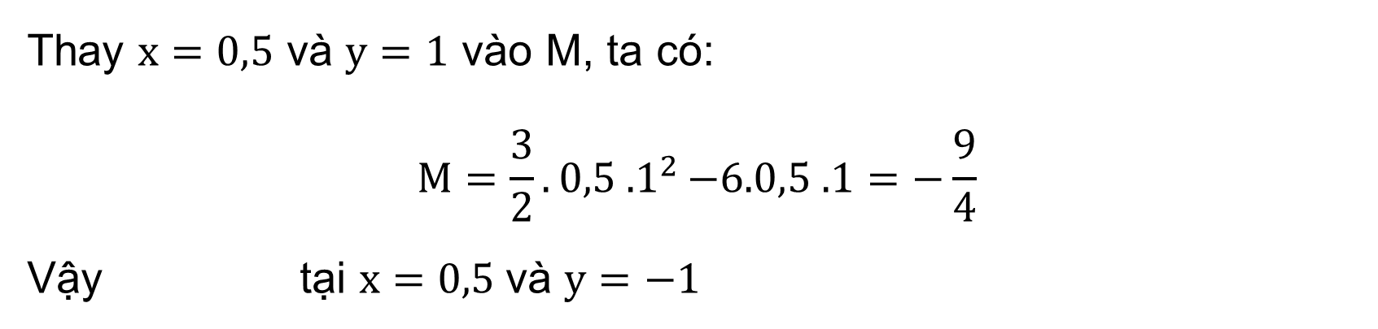

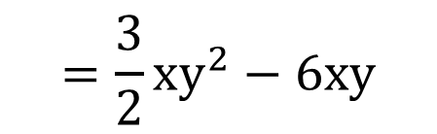
Bài tập 1.12 (SGK-tr14)
Thu gọn rồi tính giá trị của đa thức:
$$M=\frac{1}{3}x^{2}y+xy^{2}−xy+\frac{1}{2}xy^{2}−5xy−\frac{1}{3}x^{2}y$$
; Tại $x=0,5$ và $y=1$
Giải
$$M=\frac{1}{3}x^{2}y+xy^{2}−xy+\frac{1}{2}xy^{2}−5xy−\frac{1}{3}x^{2}y$$
$$=\frac{3}{2}xy^{2}−6xy$$
Thay $x=0,5$ và $y=1$ vào M, ta có:
$$M=\frac{3}{2}.0,5 {.1}^{2}−6.0,5 .1=−\frac{9}{4}$$
Vậy tại $x=0,5$và $y=−1$
$$M=−\frac{9}{4}$$

Slide 31
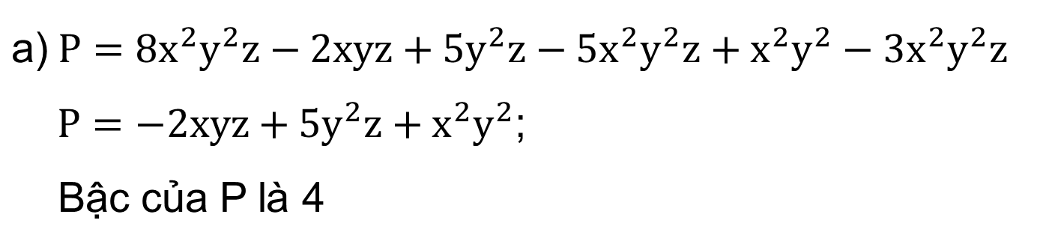
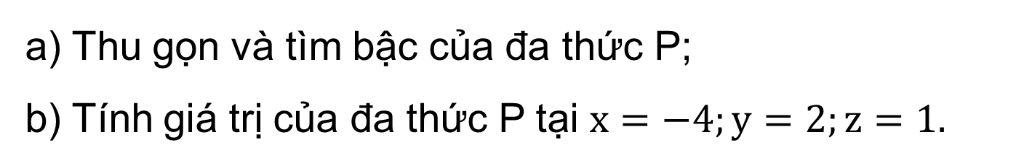
Bài tập 1.13 (SGK-tr14)
Cho đa thức
$$P=8x^{4}y^{2}z−2xyz+5y^{2}z−5x^{2}y^{2}z+x^{2}y^{2}−3x^{2}y^{2}z$$
a) Thu gọn và tìm bậc của đa thức P;
b) Tính giá trị của đa thức P tại $x=−4;y=2;z=1.$
Giải
$$\text{a}\text{)} P=8x^{2}y^{2}z−2xyz+5y^{2}z−5x^{2}y^{2}z+x^{2}y^{2}−3x^{2}y^{2}z$$
$P=−2xyz+5y^{2}z+x^{2}y^{2}$;
Bậc của P là 4

Slide 32
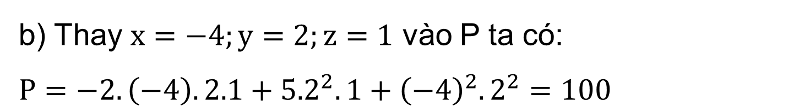
Bài tập 1.13 (SGK-tr14)
Cho đa thức
$$P=8x^{4}y^{2}z−2xyz+5y^{2}z−5x^{2}y^{2}z+x^{2}y^{2}−3x^{2}y^{2}z$$
a) Thu gọn và tìm bậc của đa thức P;
b) Tính giá trị của đa thức P tại $x=−4;y=2;z=1.$
Giải
b) Thay $x=−4;y=2;z=1$ vào P ta có:
$P=−2.\left(−4\right).2.1+{5.2}^{2}.1+{\left(−4\right)}^{2}.2^{2}=100$

Slide 33



HƯỚNG DẪN VỀ NHÀ
Chuẩn bị trước
Bài 3. Phép cộng và phép trừ đa thức.
Ghi nhớ
kiến thức trong bài.
Hoàn thành các bài tập trong SBT.

Slide 34




CẢM ƠN CÁC EM
ĐÃ LẮNG NGHE BÀI!

